Slide 1
BPCO et Santé Mentale
Une Initiative IPCRG
Guide Pratique et Globale pour les Soins Primaires
Boehringer Ingelheim a fourni une subvention sans restriction afin de soutenir le développement, la production et l’impression et l’utilisation de l’ouvrage.

Slide 2
BPCO et Santé Mentale
Cas Cliniques
BPCO et Addiction au Tabac
Izolde Bouloukaki (Grèce) et Catalina Panaitescu (Roumanie)

Slide 3
A propos du diaporama
Vous pouvez utiliser, mettre à jour et partager ces dispositives librement avec vos collègues et patients dans un but non commercial
Il y aura une introduction sur les généralités sur la BPCO et la santé mentale suivie d’un cas clinique.
Les diapos sont soumises à la licence Creative Commons CC BY-NC-ND
  BY pour attribution (obligation de créditer l'auteur et les autres parties liées à la production de ce travail)
  NC pour NonCommercial (l’utilisation à des fins commerciales n’est pas autorisée par la license)
  ND pour NoDerivatives (Seules les copies de verbatim de ce travail peuvent être partagées)
Lors de l’utilisation des diapositives, merci de bien indiquer la source : IPCRG 2022 COPD and Mental Health

Slide 4
Glossaire, abbreviations et acronymes
IEC, inhibiteur de l’enzyme de conversion
AIS, Echelle AIS d’insomnie d’Athènes
IMC, indice de masse corporelle
CAT, Questionnaire CAT d’évaluation BPCO
BPCO, Bronchopneumopathie chronique obstructive
FSS, Echelle de sévérité de la fatigue
VEMS, volume expiratoire maximal à la première seconde
CVF, capacité vitale forcée
GAD-7, Échelle de dépistage de l'anxiété généralisée
MG, Médecin généraliste
GOLD, Global Initiative for Chronic Obstructive Lung Disease
BALA, β-agoniste de longue durée d’action
mMRC, échelle de dyspnée modifiée du Medical Research Council
PHQ-9, Questionnaire de santé patient PHQ-9
PSQI, Index de Qualité du Sommeil de Pittsburgh
BASA, β-agoniste de courte durée d’action
ST, sevrage tabagique
AIT, accident ischémique transitoire
CTB, conseil très bref

Slide 5
Objectif
Souligner l’importance du sevrage tabagique chez les personnes souffrant de BPCO et d’anxiété et fournir un exemple d’intervention basée sur les preuves à travers un cas clinique

Slide 6
Ce que vous allez apprendre
Comprendre l’importance de l’évaluation du statut tabagique chez les personnes souffrant de BPCO et d’anxiété
Identifier les principaux obstacles au sevrage tabagique chez les personnes atteintes de BPCO et d’anxiété et les méthodes appropriées pour les surmonter.
Comment appliquer une intervention structurée de sevrage tabagique pour les personnes souffrant de BPCO et d’anxiété ?

Slide 7
Le challenge de l’arrêt du tabac chez les patients BPCO
Le sevrage tabagique est l’intervention la plus efficace pour arrêter la progression de la BPCO puis augmenter l’espérance de vie et réduire la mortalité¹
30 à 50% des personnes atteintes d’une BPCO symptomatique modérée à très sévère continuent de fumer.²
Le sevrage tabagique peut être plus efficace lorsque des conseils et des traitements pharmacologiques sont combinés.³ Cependant, même lorsqu’une approche combinée est adoptée, 65 à 85 % des fumeurs continuent de fumer après un an.²
Les personnes atteintes de BPCO présentent souvent des comorbidités qui nécessitent une attention particulière dans le cadre des efforts déployés pour arrêter de fumer.
1. Tonnesen P. Eur Respir Rev 2013;22:37-43;
2. Tashkin DP. Intern Emerg Med 2021;16:545-7;
3. GOLD 2022. Available at: https://goldcopd.org/2022-gold-reports-2/.

Slide 8
Les troubles mentaux :
Comorbidités importantes dans la BPCO
L’anxiété et la depression sont courantes dans les cas de BPCO et sont associées à un état de santé moins bon, à un risque accru d’exacerbations et d’hospitalisations d’urgence.¹
De nombreuses études ont démontré une association entre le tabagisme et l’augmentation des symptômes ou des troubles anxieux.²
Le tabagisme, la dépression et l’anxiété sont tous associés à un risque accru de décès chez les personnes atteintes de BPCO.³
1. GOLD 2022. Available at: https://goldcopd.org/2022-gold-reports-2/;
2. Moylan S, et al. Brain Behav 2013;3:302-26; 3. Lou P, et al. Respir Care 2014;59:54-61.

Slide 9
Sevrage tabagique chez les patients BPCO ayant des troubles mentaux
Les problèmes de santé mentale sont négativement associés à la réussite du sevrage tabagique.^{1,2}
Les tabagiques ayant des problems de santé mentale ont souvent tendance à :^{3,4}
  Être plus dépendant du tabac
  Fumer plus
  Avoir plus de risques de rechute
  Demander une aide suite à des tentatives de sevrage répétées
Contrairement à la croyance populaire, l’arrêt du tabac réduit l’anxiété. Cet effet est aussi puissant, voire plus que celui des antidépresseurs pour les troubles de l’humeur et de l’anxiété.¹
1. IPCRG Desktop Helper, No 12. Available at: www.ipcrg.org/dth12;
2. Hashimoto R, et al. Respir Investig 2020;58:387-94; 3. Royal College of Physicians, Royal College of Psychiatrists, 2013; 4. Ho SY, et al. Gen Hosp Psychiatry 2015;37:399-407.

Slide 10
Cas clinique

Slide 11

Contexte
“Je suis toujours un peu fatigué j’ai l’impression d’utiliser toute mon énergie rien qu’en respirant quand je marche”
Mr JD, 67 ans, travaillait comme chauffeur de taxi
Il a récemment pris sa retraite et passe la plupart de son temps à la maison, à lire des journaux et regarder la télé.
Il conduit sa femme chaque semaine pour les courses et participle occasionellement aux petites tâches ménagères. Elle a cinq ans de moins et aime tenir la maison et le “gâter”.
Il avait prévu d’occuper ses matinées en emmenant sa petite-fille de 3 ans au parc mais ne l’a pas pu car il se sent très vite fatigué et n’arrive pas à la suivre.

Slide 12
Antécédents et facteurs de risque
Antécédents: Hypertension artérielle Hypercholestérolémie TIA AIT | Recommended medication: IEC et diurétique Antiagrégant plaquettaire Statine BALA et BASA si besoin
Facteurs de risque: Alcool : occasionel Tabagisme : Actif (37.5 paquets.année) IMC = 29.7 kg / m² Activité physique : limitée, se sent souvent fatigué | Allergies: non connu Vaccinations: à jour contre la grippe, pneumocoque et COVID-19
Mr JD a une bonne observance au traitement prescrit pour ses pathologies cardiovasculaires et neurovasculaires, notamment après son AIT.
Alors qu’il a aussi un traitement à long terme pour sa BPCO, Il le prend rarement car ils estime avoir trop de medicaments à prendre et sa “bronchite” ne le dérangerait que lorsqu’il a un rhume.
Sa dernière “bronchite” date d’il y a un an ; on lui a prescrit un nouveau traitement mais n’a pas eu besoin d’être hospitalisé.

Slide 13


Motif de consultation chez son MG
Mr JD consulte pour un renouvellement de traitements

Slide 14

Que feriez-vous?
Scénario 1?
“Comment allez-vous?”
Examens cliniques et délivrance de conseils généraux
“Vous savez que fumer est mauvais pour vous, n’est-ce pas?”
Renouvellement d’ordonnance
Scénario 2?
Évaluation des:
  Symptomes
  Risques de survenue de nouveaux événements
  Comorbidités
Examen clinique
Conseil minimal d’arrêt du tabac
Renouvellement d’ordonnance

Slide 15
Évaluation des symptômes
Échelle de dyspnée modifiée du Medical Research Council (mMRC):
Grade | Description of breathlesness
0 | “Je me sens essoufflé qu’en cas d’effort physique important”
1 | “Je me sens essouflé qu’en cas de marche rapide à plat ou en pente légère”
2 | “Je m’essouffle lors de la marche sur terrain plat en suivant quelqu’un de mon âge ou je suis oblige de m’arrêter pour reprendre mon souffle en marchant sur terrain plat à mon propre rythme”
3 | “Je suis obligé de m’arrêter pour reprendre mon souffle après quelques minutes ou une centaine de mètres sur terrain plat”
4 | “Je suis essoufflé quand je veux quitter mon domicile ou lors de l’habillage ou déshabillage”

Slide 16
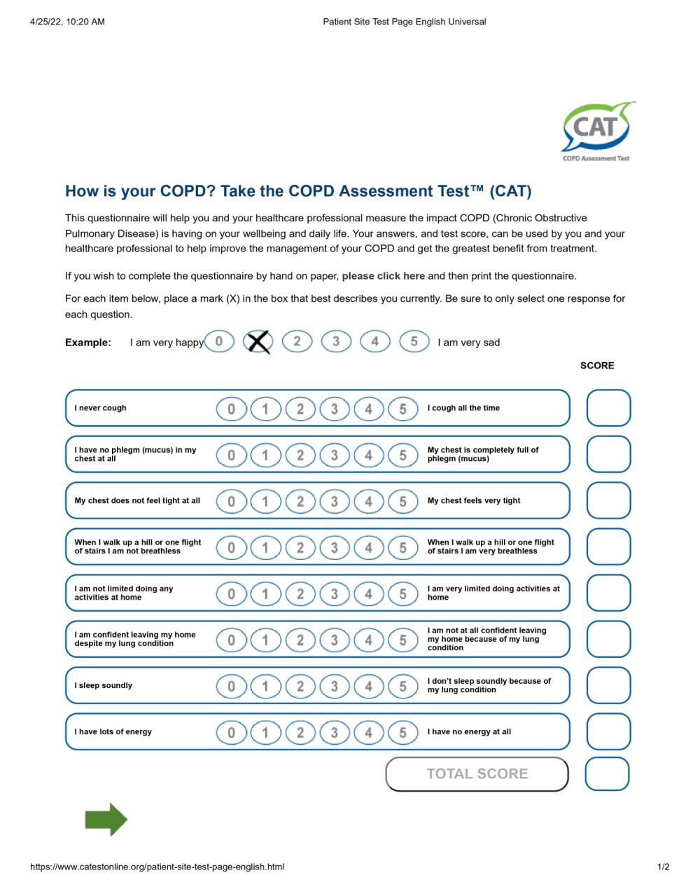
Retentissement sur la qualité de vie
X
X
X
X
X
X
X
X
20

Slide 17
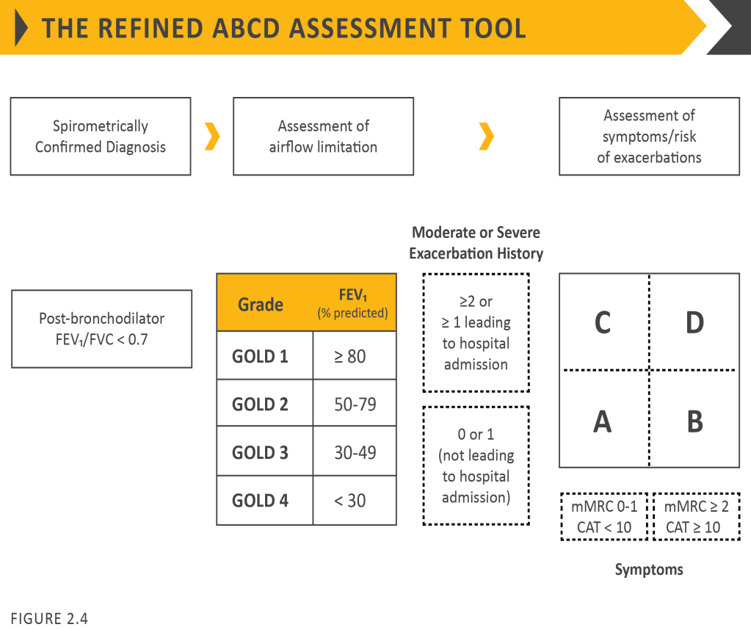
Évaluation combinée de la BPCO
1. GOLD 2022. Available at: https://goldcopd.org/2022-gold-reports-2/.

Slide 18
Risque de survenue d’événéments
L’incidence des exacerbations est élevée chez les patients souffrant de BPCO¹
Le tabagisme est un facteur majeur d’exacerbation de la BPCO²
Il y a une grande prévalence des exacerbations de BPCO qui nécessitent une hospitalisation parmi les patients qui continuent à fumer.²
Les hospitalisations antérieures sont un bon facteur prédictif pour identifier les patients à risque¹
Une revue de la littérature concernant les patients BPCO a montré :
On peut dire avec un haut niveau de preuve (GRADE niveau A) que le sevrage tabagique représente une intervention centrale pour les fumeurs BPCO et devrait constituer un élément clé s’inscrivant dans une prise en charge à long terme³
1. GOLD 2022 Report, pg. 31, https://goldcopd.org/2022-gold-reports-2/
2. Badaran E, et al. Eur Respir J 2012;40:1055;
3. Tobacco Cessation Guidelines for High Risk Groups. Available at: https://ensp.network/tob-g/.

Slide 19
Soutien pour le sevrage tabagique
Professionnel de santé |  | Réponse du patient
INTERROGER sur la concommation de tabac à chaque consultation -“Je vois dans votre dossier que vous fumiez jusqu’à récemment. Est-ce toujours le cas?” |  | ”Oui, je fume 15 cigarettes par jour depuis environ 40 ans, sans aucune tentative préalable de sevrage tabagique”.
CONSEILLER sur les moyens efficaces de sevrage (et si nécessaire, exposer les méfaits du tabac) -“Connaissez-vous le meilleur moyen d’arrêter de fumer ou de réduire ses méfaits ?” |  | ”Pas vraiment, je ne m’étais jamais interrogé avant votre question”
AGIR en fonction de la réponse du patient -“Voulez vous discuter à propos des moyens disponibles pour le sevrage tabagique ?” |  | ”Oui, ce serait utile
Reportez votre interaction dans le dossier médical

Slide 20
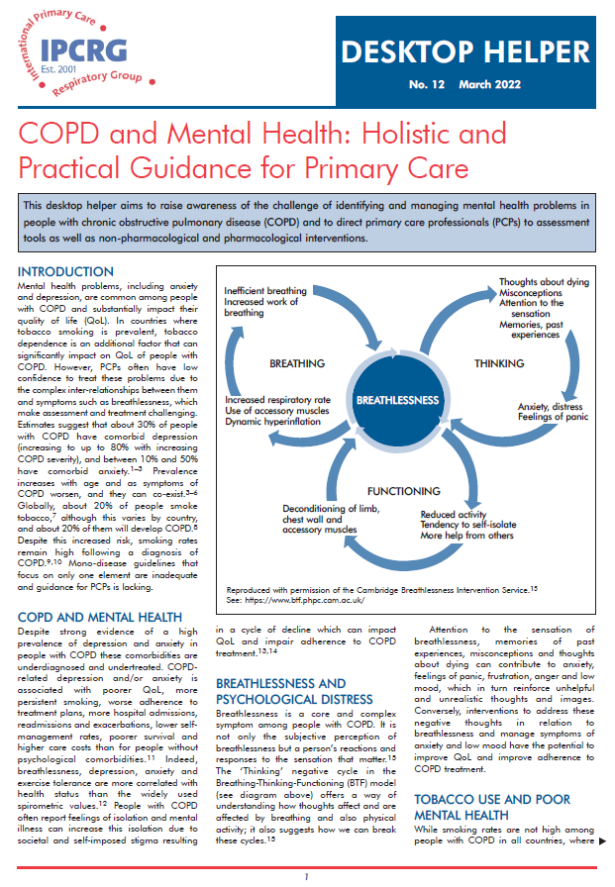
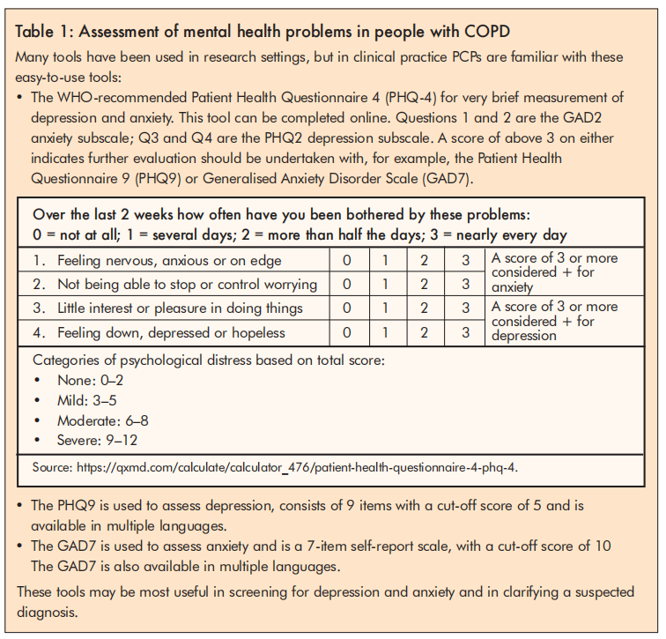
Comorbidités: Évaluation des problèmes de santé mentale chez les patients BPCO
Available at: https://www.ipcrg.org/dth12.

Slide 21
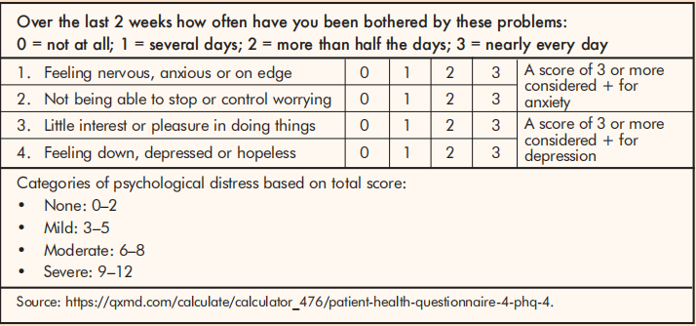
Comorbidités: Évaluation de la santé mentale de M. JD
Regular consultation
Specific assessment
PHQ-9 | 6 | 0-4: normal/minimal depression 5-9: mild depression 10-14: moderate depression 15-19: moderately severe depression
GAD-7 | 10 | 0-4: normal/minimal anxiety 5-9: mild anxiety 10-14: moderate anxiety 15-19: moderately severe anxiety
FSS* | 40 | Score ≥36 indicates fatigue
AIS** | 7 | 0-5: absence of insomnia 6-9: mild insomnia 10-15: moderate insomnia 16-25: severe insomnia
PSQI# | 6 | Score ≥5 is indicative of poor sleep quality
6
*Individuals rate their agreement with nine statements concerning the severity, frequency and impact of fatigue on daily life.
** A 8-item self-assessment psychometric instrument, which has been used as a tool to evaluate the severity of insomnia.
# A 7 component instrument used to measure the quality and patterns of sleep in adults over the last month.

Slide 22
Obstacles à l’évaluation des problèmes de santé mentale des personnes atteintes de BPCO
Obstacles perçus par les patients
  Manque de connaissance
  Réticence à révéler des symptômes d’anxiété ou de dépression
Obstacles perçus par les médecins
  Absence d’une approche diagnostique standardisée pour l’anxiété et la dépression
  Temps de consultation court
  Manque d’assurance pour poursuivre une évaluation psychologique approfondie
Obstacles liés au système
  Mauvaise communication entre les systèmes de soins primaires et de santé mentale.
  Manque de sources fiables pour la prise en charge de la santé mentale.
Pour surmonter ces obstacles, les professionnels de la santé, les patients et les soignants doivent adopter une approche intégrée du traitement
Natali D, et al. Breathe 2020;16:190315.

Slide 23
Si on envisage le cas de M. JD
Défis/difficultés | Élements positifs
Il présente trois maladies concomitantes en plus de la BPCO | Il est à jour de ses vaccinations
Il prend 4 medicaments par jour en plus de son medicament en “si besoin” (Il n’aime pas se polymédiquer) | Il entretient de bonnes relations avec son médecin
Faible observance de son traitement contre la BPCO | Il prend bien ses autres traitements habituels
Il souffre d’un trouble de l’anxiété généralisé non diagnostiqué ni traité de façon appropriée | Il souhaite vraiment arrêter de fumer

Slide 24
Prochaines étapes : Entretien motivationnel
But |  | Conversation
Précisez que vous ne portez pas de jugement sur le tabagisme |  | “Nous savons que c'est difficile, qu'il s'agit d'une dépendance et que la nicotine est plus addictive que l'héroïne…”
Encouragez la personne à imaginer et communiquer ce qu’elle pense être les avantages de fumer. |  | “Savez-vous qu’après avoir arrêté de fumer, vous aurez moins d’épisodes de bronchite?” “Saviez-vous que vous vous sentirez probablement plus calme et positif et que vous aurez une meilleure qualité de vie après avoir arrêté de fumer ?” “Vous constaterez peut-être aussi que vous vous endormirez plus facilement et que vous dormirez plus longtemps une fois au lit”
Envisagez un renforcement positif (Plaisir) pour motiver le patient à arrêter de fumer |  | “Saviez-vous que si vous arrêtez de fumer, votre niveau d’énergie augmentera et vous serez en mesure d’être là pour vos petits-enfants qui grandissent ?”

Slide 25
Plan de soins pour Mr JD
Fournir des conseils (Compréhension empathique et respect):
DEMANDER / CONSEILLER / AGIR
Discuter du traitement pharmacologique
  Traitement de substitution nicotinique
  Varenicline
  Bupropion
Aider à l’élaboration d’un plan de sevrage, y compris un “calendrier” du sevrage
Fixer une date pour le prochain examen
Utiliser les emails, courriers ou téléphone comme options pour le suivi
Discuter de l’abstinence et suggérer des strategies d’adaptation/compensation
Encourager le soutien social
Aider à surmonter les obstacles tells que la peur de l’échec, la gestion du stress, la prise de poids et les pressions sociales pour fumer
Conseiller sur la nutrition, l’activité physique et l’hygiène de sommeil.
Conseiller sur la gestion des signes de sevrage et rassurer sur le fait qu’ils sont de courte durée.

Slide 26
Sevrage tabagique pour les personnes souffrant de troubles mentaux^{1–3}
L’introduction de medicaments ou de stratégies de gestion des troubles de l’humeur à un programme standard de sevrage tabagique peut permettre d’obtenir de meilleurs taux de sevrage à long terme.
Pour Mr JD, envisagez d’initier un traitement pour son trouble de l’anxiété généralisée
1. van der Meer RM, et al. Cochrane Database Syst Rev 2013;8:CD006102; 2. Anthenelli RM, et al. Ann Intern Med 2013;159:390e400; 3. Anthenelli RM, et al. Lancet 2016;387:2507e20.

Slide 27
Résumé
De nombreuses personnes atteintes de BPCO continuent de fumer malgré les preuves que le sevrage tabagique permet d’augmenter la survie et réduire la mortalité.
Les fumeurs présentant des troubles mentaux ont tendance à être plus addict au tabac, fument plus et ont un risque de rechute plus important
L’anxiété et la depression sont fréquentes chez les personnes souffrant de BPCO et doivent être évaluées et traitées activement
Le sevrage tabagique réduit l’anxiété et la dépression
Les personnes souffrant de BPCO et troubles mentaux qui fument ont souvent besoin d’un soutien à l’occasion de multiples tentatives de sevrage
Associer un conseil minimal et les traitements pharmacologiques, car c’est l’intervention la plus efficace

